Slide 1


데이터분석 심화과정
김효관

Slide 2


교육목표: 데이터 분석 고급 과정
CONTENTS
CONTENTS
1
그룹바이 심화
2
Missing Value 처리

Slide 3
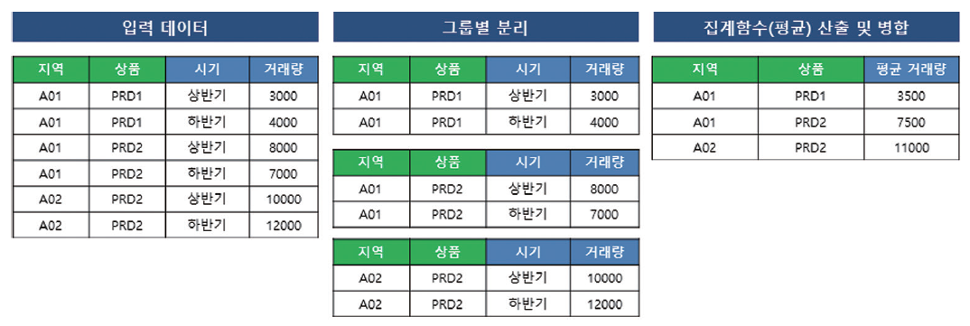
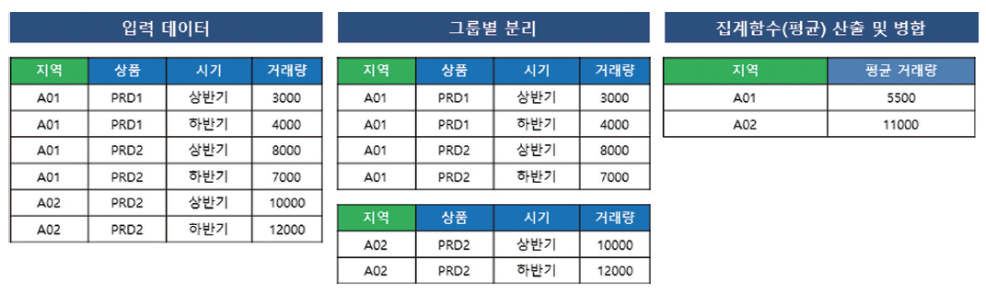
1. 그룹바이 심화
1. 그룹바이 개념 설명
그룹단위를 어떻게 분리하느냐에 따라서
분석 레벨이 달라진다!

Slide 4
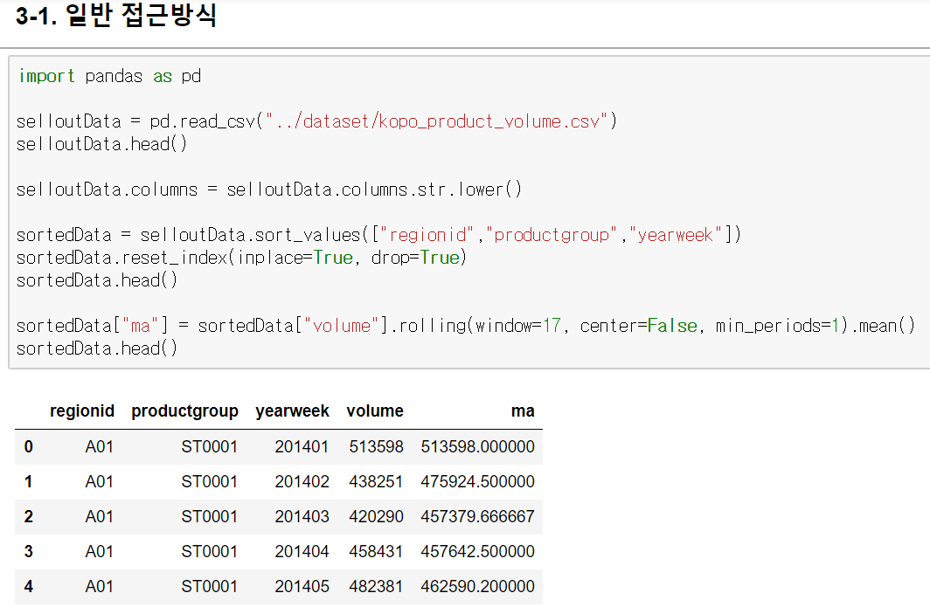
1. 그룹바이 심화
1. 일반 분석 (기본 접근방법)
전체 데이터셋이 이동평균 계산을 적용한다.

Slide 5
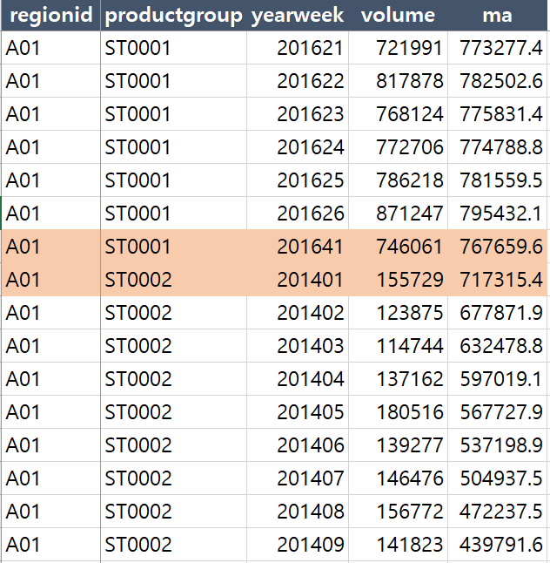
1. 그룹바이 심화
1. 일반 분석 (기본 접근방법)
데이터 확인 시 (.to_csv(../))
펼치려는 로직이
다른 카테고리에 영향을 미치게되어
제대로된 추세선을 그리지 못한다!

Slide 6
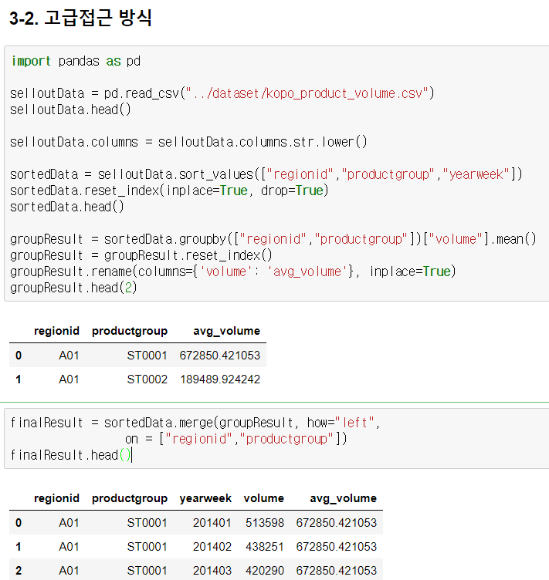
1. 그룹바이 심화
2. 집계 분석 (1단계 업 분석방법)
카테고리별 평균거래량을 적용한다.
카테고리별 평균 거래량을
활용하기 때문에
실제 평균치가 너무 큰범위에서
수행된다.

Slide 7
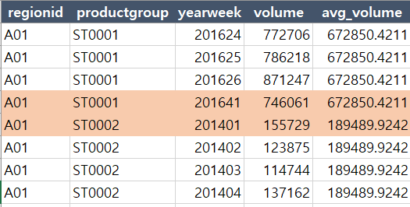
1. 그룹바이 심화
2. 집계 분석 (1단계 업 분석방법)
데이터 확인 시 (.to_csv(../))
카테고리는 구분하였으나
고급함수 통계값을 활용한
값을 활용하지 못하였다.

Slide 8
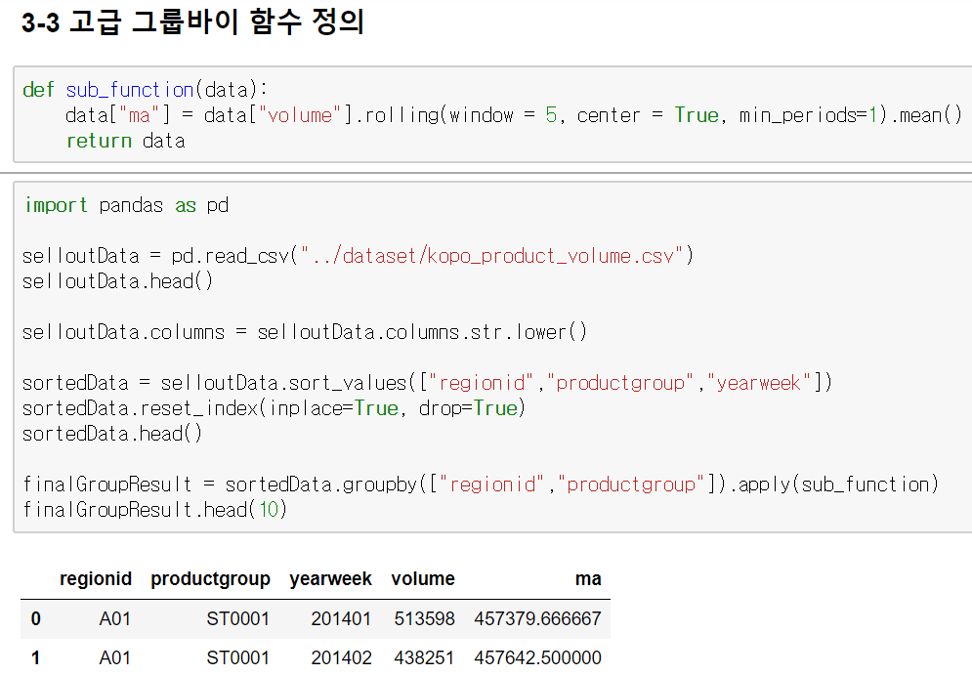
1. 그룹바이 심화
3. 집계 분석 (고급 분석방법)
카테고리별 고급함수를 적용한다.
카테고리에 영향을 미치지
않고 정확한 추세를
반영가능하다.

Slide 9
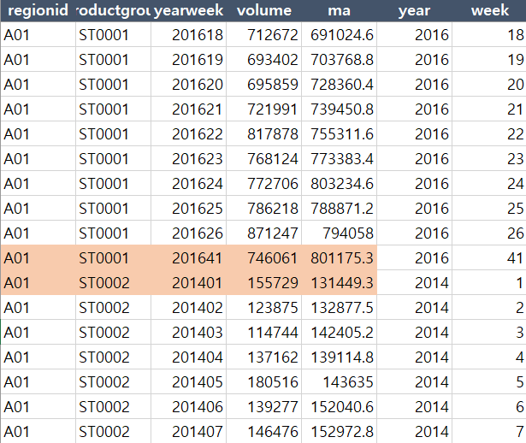
1. 그룹바이 심화
3. 집계 분석 (고급 분석방법)
데이터 확인 시 (.to_csv(../))
추세를 정확하게
카테고리별로 분리하여 나타낸다.

Slide 10
실습
kopo_channel_seasonality 데이터를 활용하여
이동평균 값을 (regionid,product) 카테고리별
ma값을 적용하세요

Slide 11
실습
kopo_channel_seasonality 데이터를 활용하여
이동평균 값을 (regionid,product) 카테고리별
표준편차 값을 적용하세요

Slide 12
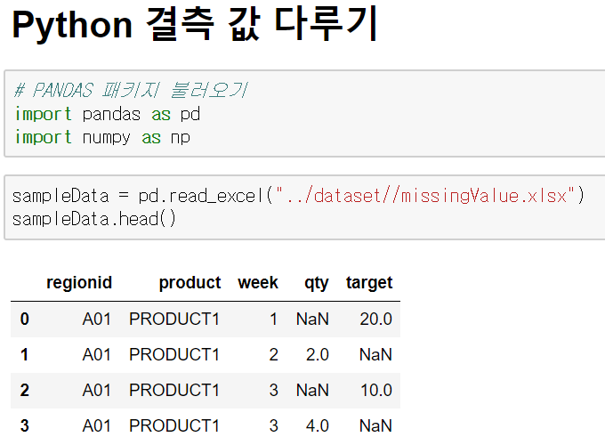
2. Missing Value 처리
비어있는 값을 채워야 한다!

Slide 13
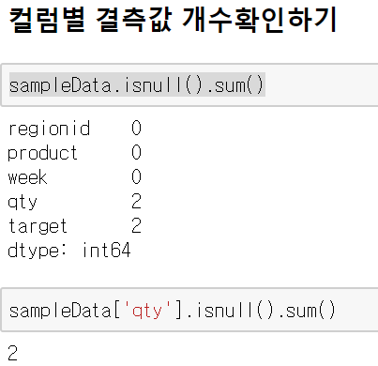
2. Missing Value 처리
컬럼별 결측값 개수 확인하기
[데이터프레임명].isnull().sum()

Slide 14
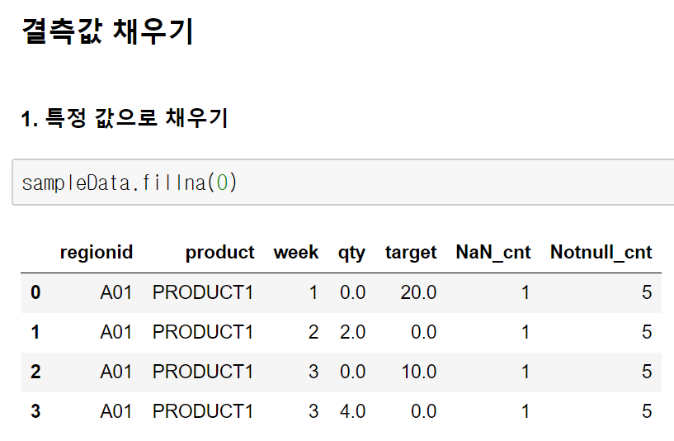
2. Missing Value 처리
1. 특정값으로 전체 null 값 채우기
[데이터프레임명].fillna(0)

Slide 15
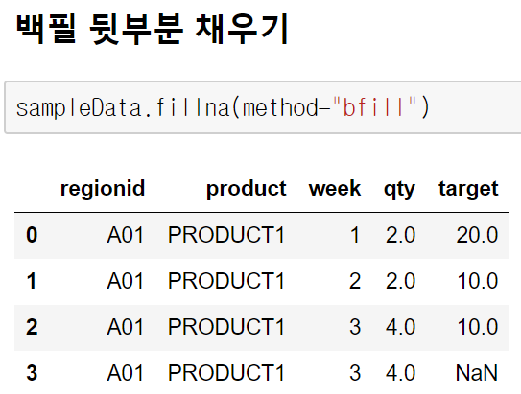
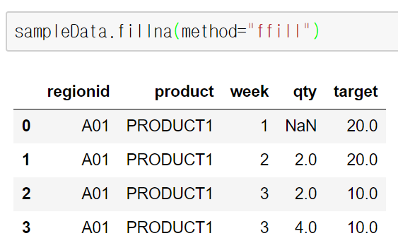
2. Missing Value 처리
2. 특정 순서로 채우기
[데이터프레임명].fillna(method=“bfill) * ffill

Slide 16
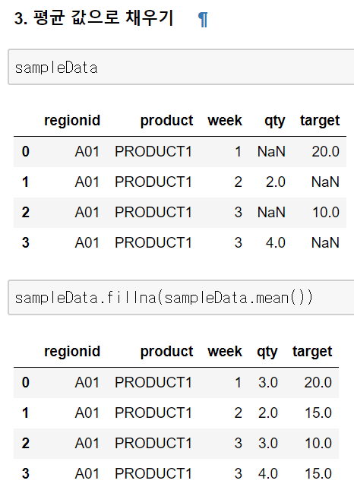
2. Missing Value 처리
3. 통계치로 채우기
[데이터프레임명].fillna([데이터프레임명].mean())

Slide 17
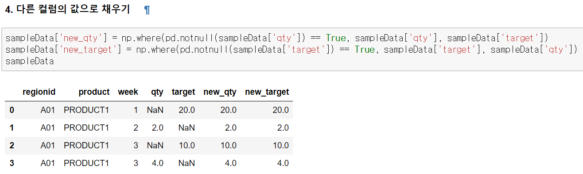
2. Missing Value 처리
4. 다른 컬럼의 값으로 채우기
[데이터프레임명].fillna([데이터프레임명].mean())

Slide 18
3. 핵심정리 및 Q&A
요약
1
데이터 분석에서 그룹별 분석은 중요하지만 제대로 사용해야한다.
2
결측치를 다루는 방법을 정확하게 이해해야 한다.

Slide 19




5. 핵심정리 및 Q&A
감사합니다.

